Slide 1
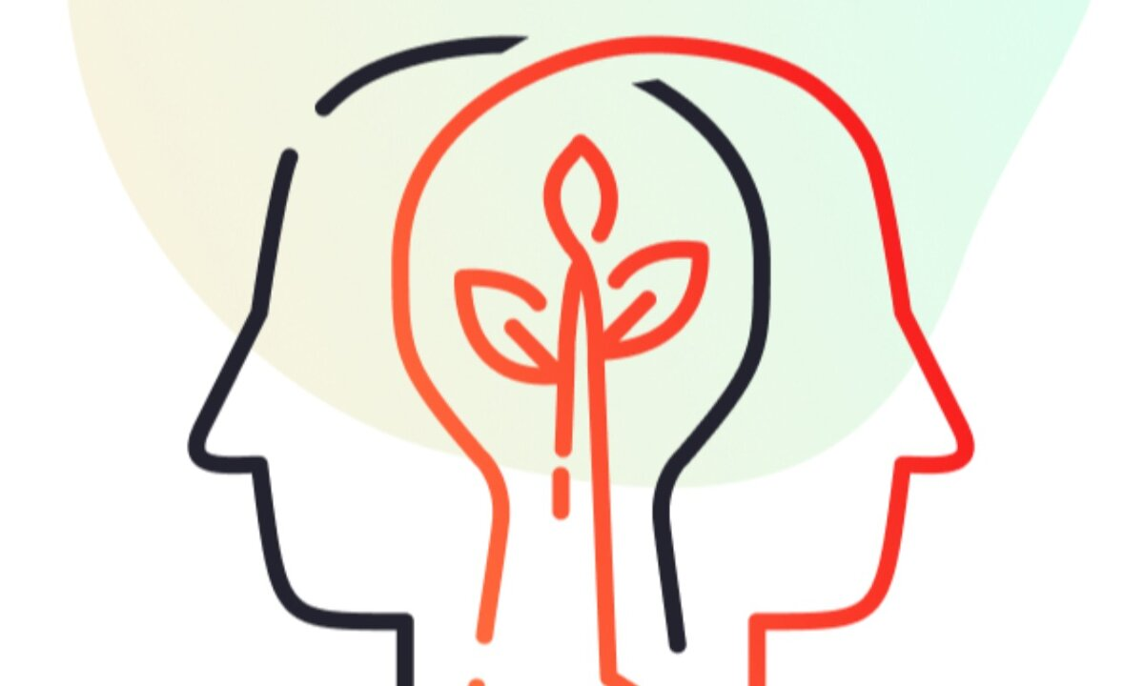
А жизнь продолжается
Елена Владимировна Фатова,
психолог СОГБУ
«Вяземский ДИПИ»
2024

Slide 2
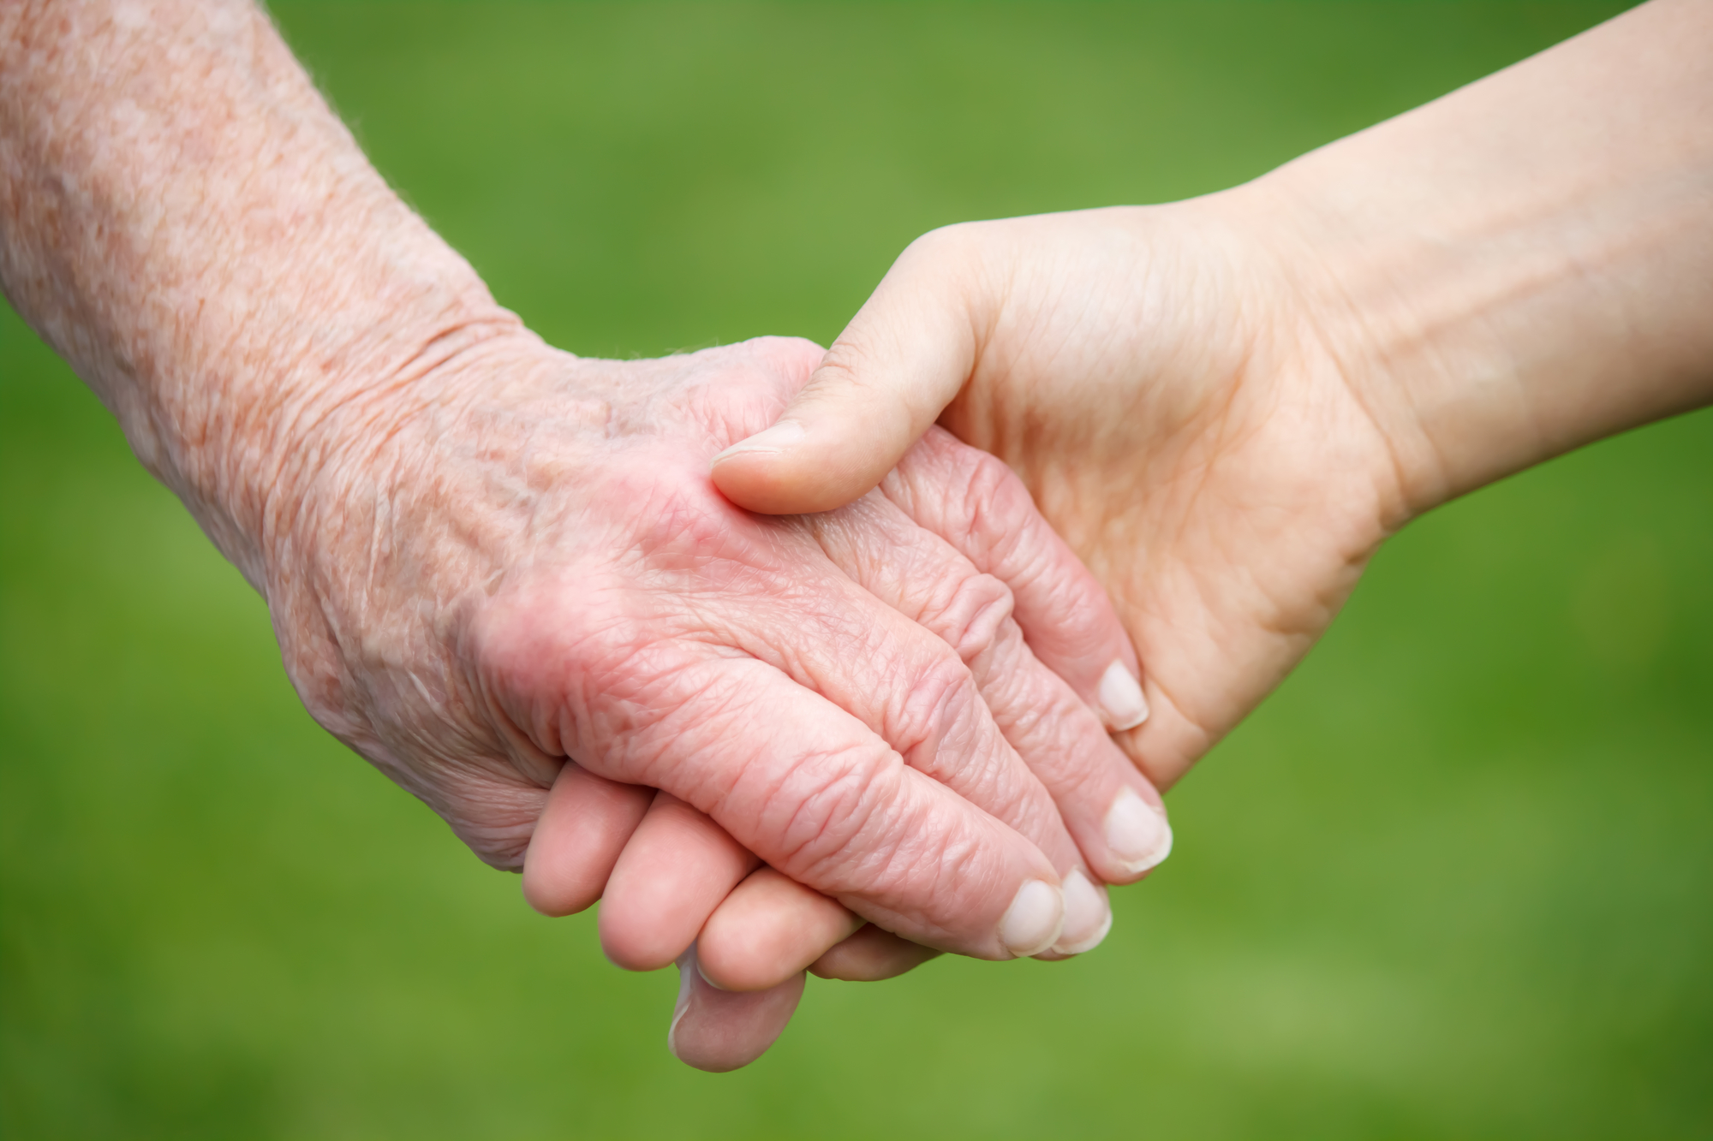
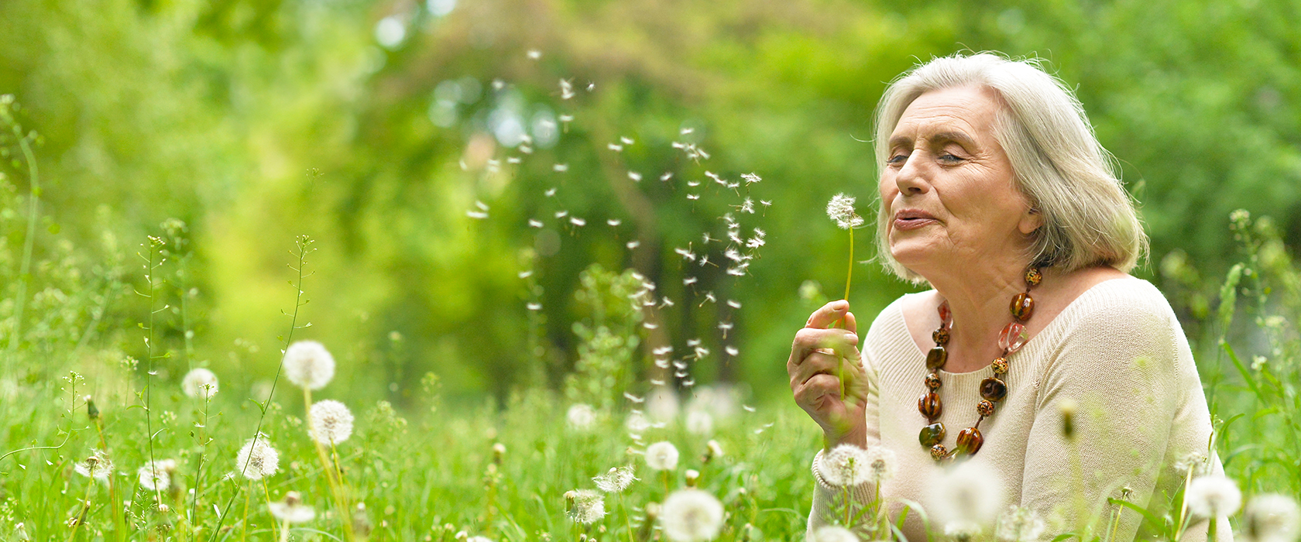
Третий возраст
У сердца не бывает морщин
Красоты вокруг столько, сколько вы способны это заметить …

Slide 3
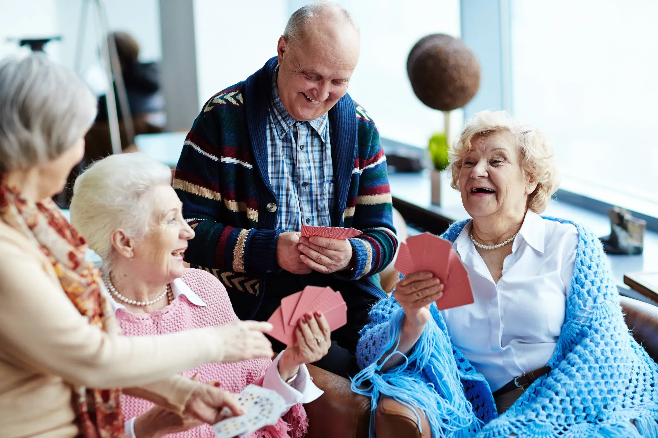
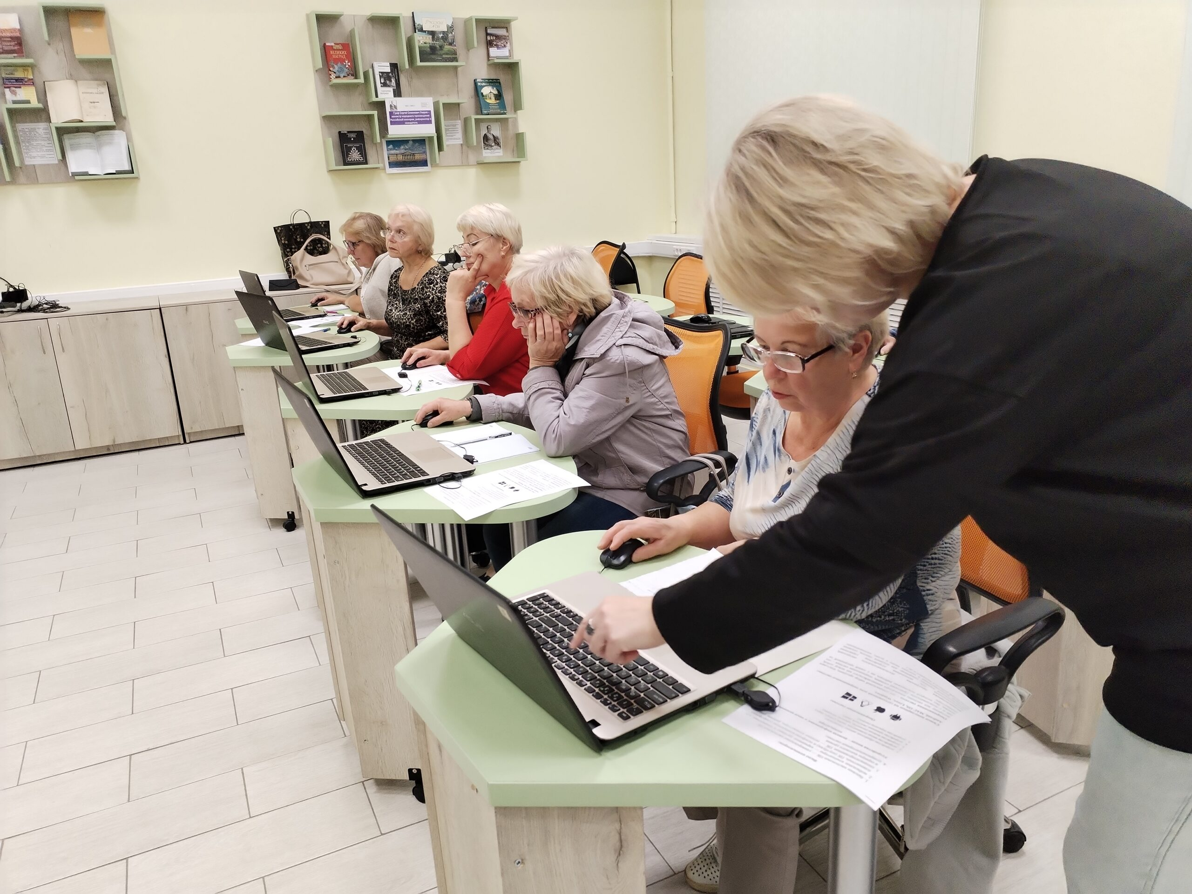
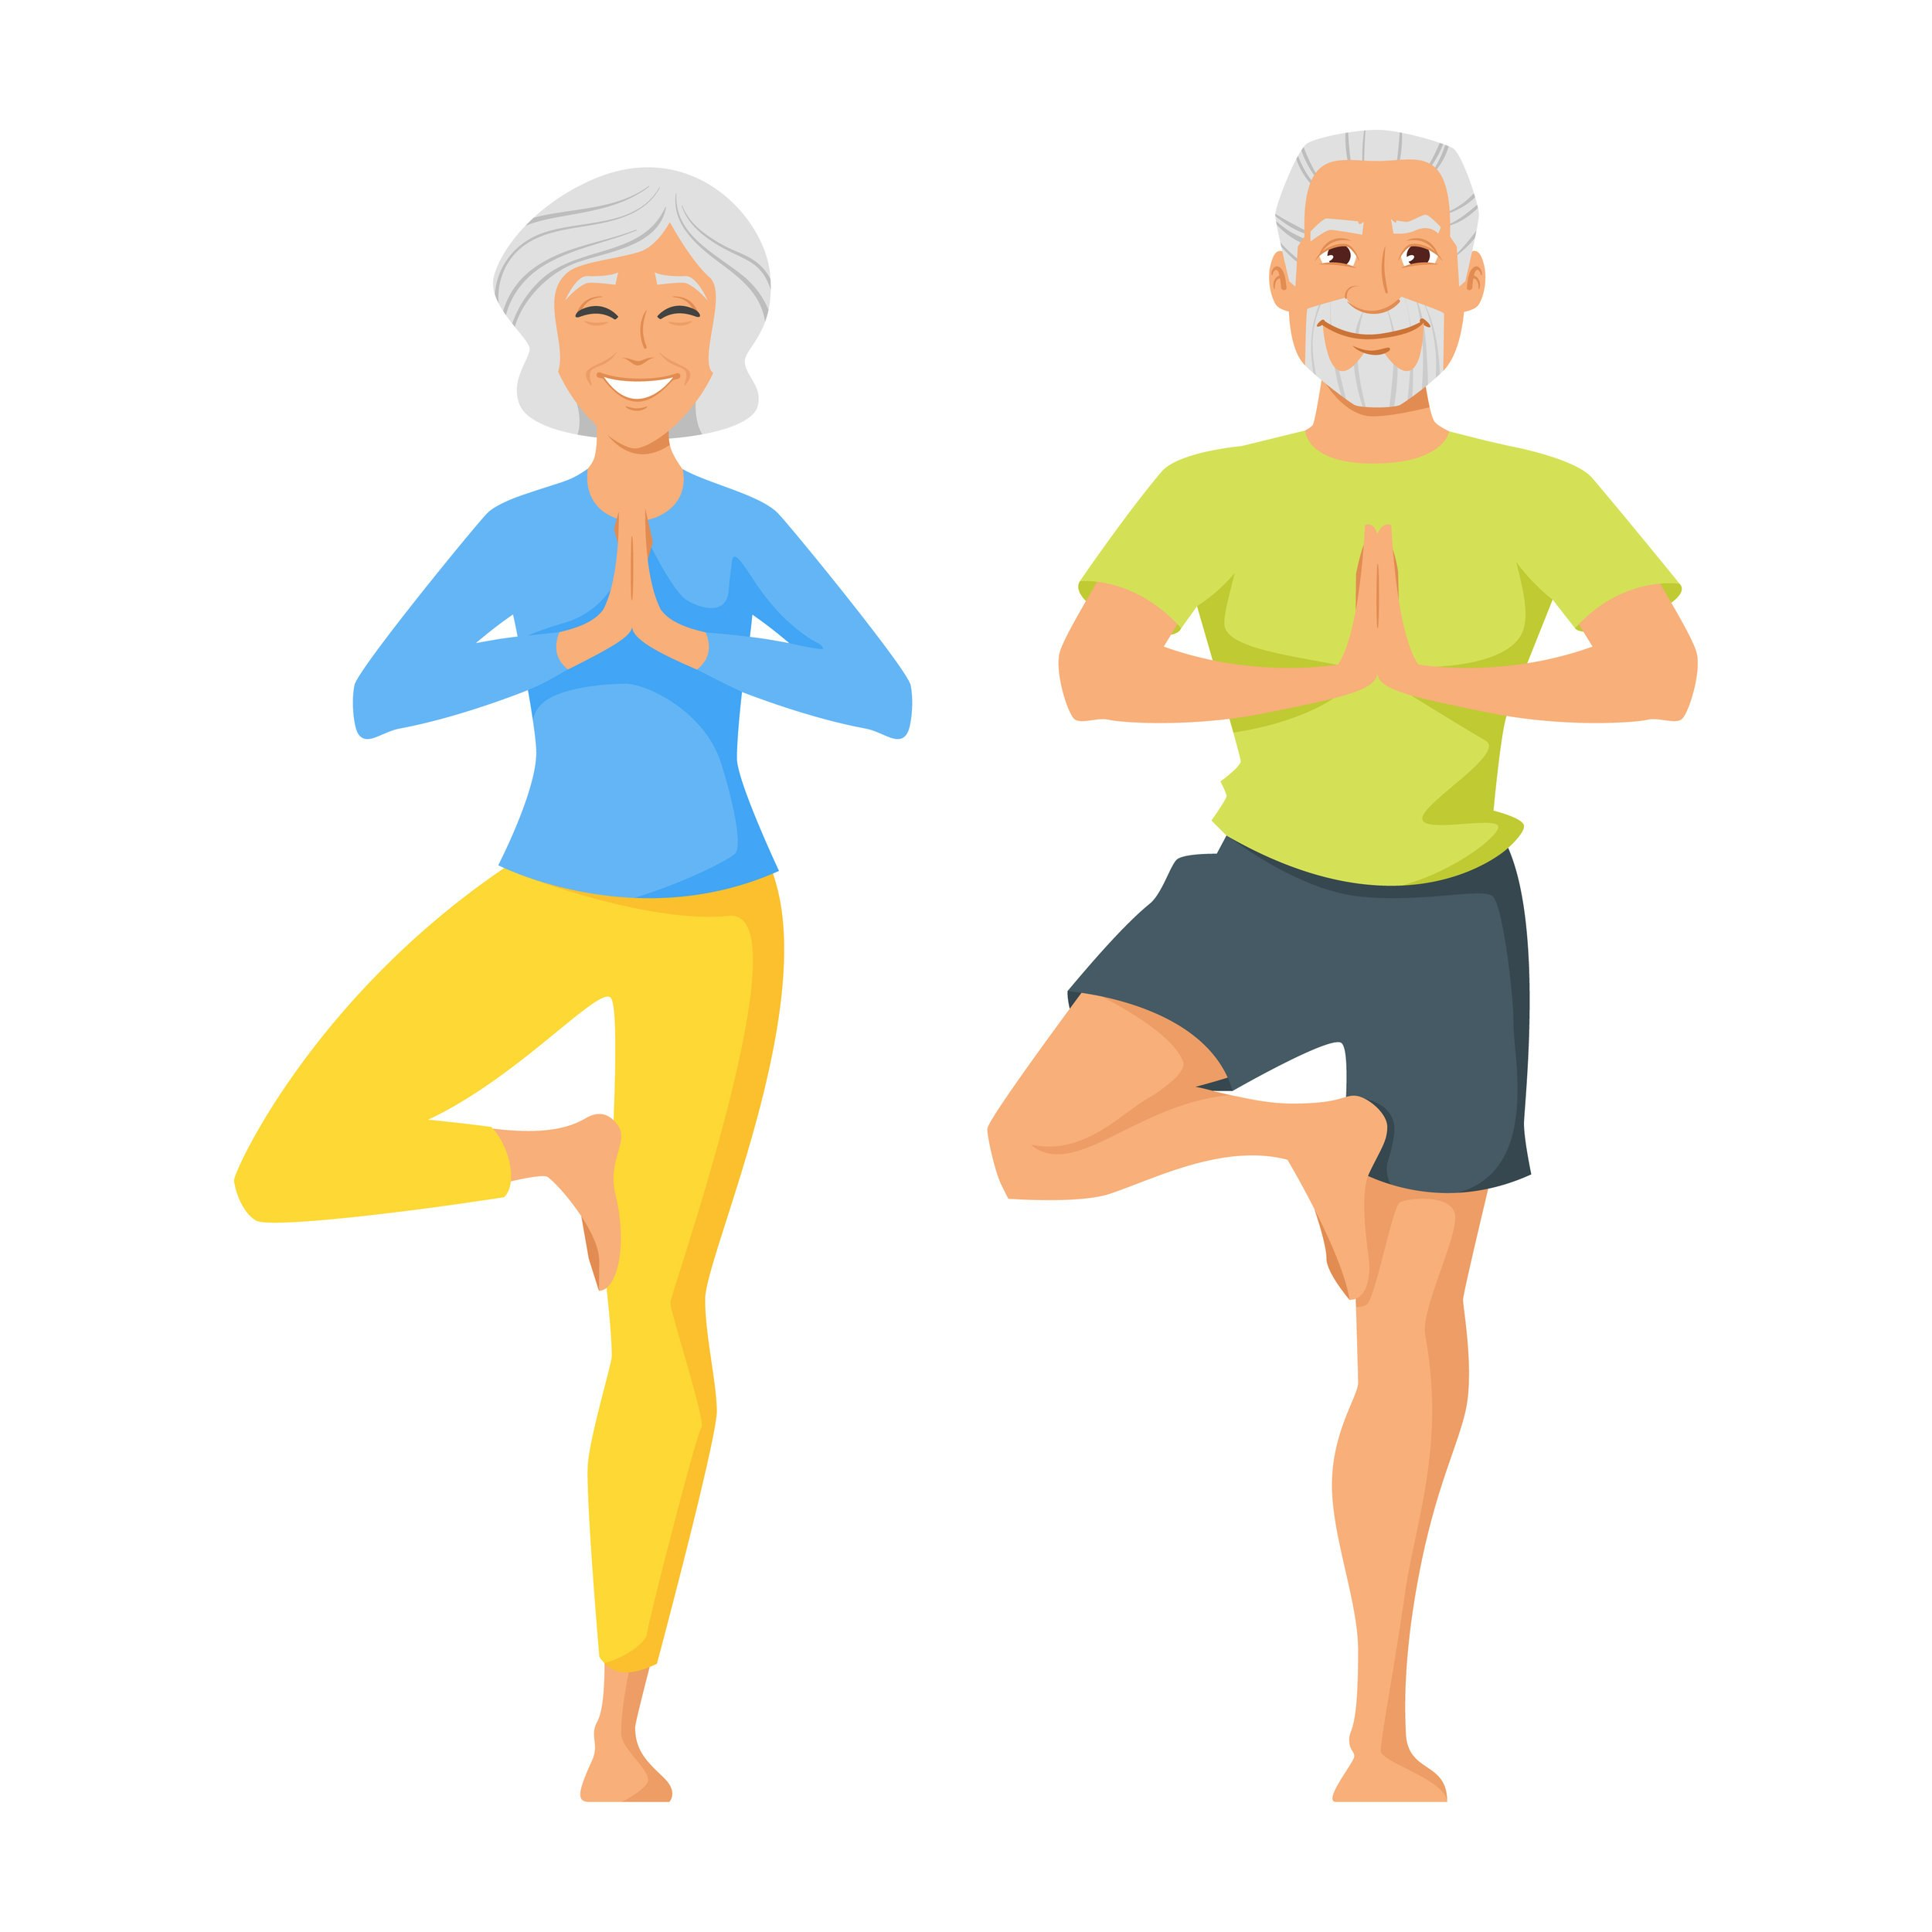
УДОВОЛЬСТВИЕ
Ключевое слово

Slide 4
Способ 1. Замедлите дыхание
Закройте глаза и наблюдайте за дыханием на кончике носа.
Концентрируйтесь на «ощущении» выдыхаемого воздуха.
Старайтесь ни о чём не думать. Представьте, что ваши мысли – это машины, проезжающие по дороге, а вы – наблюдатель.
Попробуйте дышать и задерживать дыхание по комфортному счёту, так вы вернёте привычный ритм сердца.

Slide 5
Способ 2. Переключите внимание на тело
Не обязательно заниматься спортом!
Танцуйте
Принимайте душ
Занимайтесь рукоделием
Растирайте ладони и пальцы
Кричите или громко пойте
Потопайте, попрыгайте
Массаж или самомассаж
ГЛАВНОЕ! Не делайте ничего травматичного и не доводите до крайности. Прислушивайтесь к своему телу
УДОВОЛЬСТВИЕ!!!

Slide 6
Способ 3. Попробуйте заземлиться
1. Встаньте или сядьте с прямой спиной.
2. Закройте глаза и сфокусируйтесь на своих стопах.
3. Ощутите температуру и поверхность, которой они касаются.
4. Постепенно переместите свое внимание вверх по всему телу, стараясь ощутить каждую его часть с ног до головы

Slide 7
Способ 4. Активизируйте другие части мозга
1. Включите фильм
2. Почитайте книгу
3. Поговорите с близким человеком.
4. Начните изучать иностранный язык, умножать в уме двузначные числа (как минимум).
5. Начните рисовать, учитесь играть на новом инструменте…
Удовольствие!

Slide 8
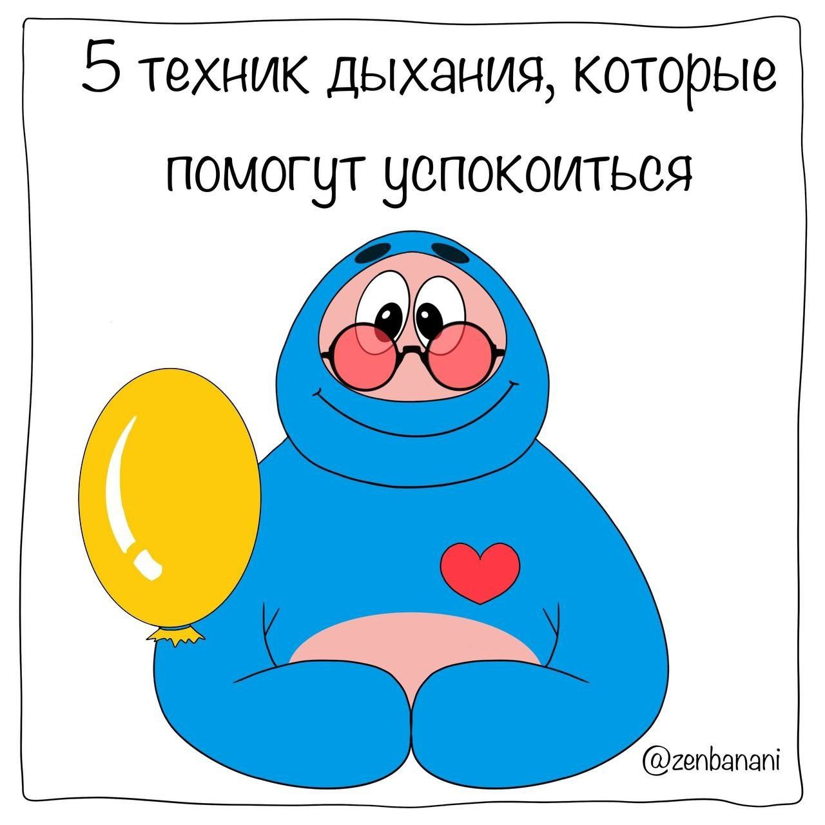

Slide 9
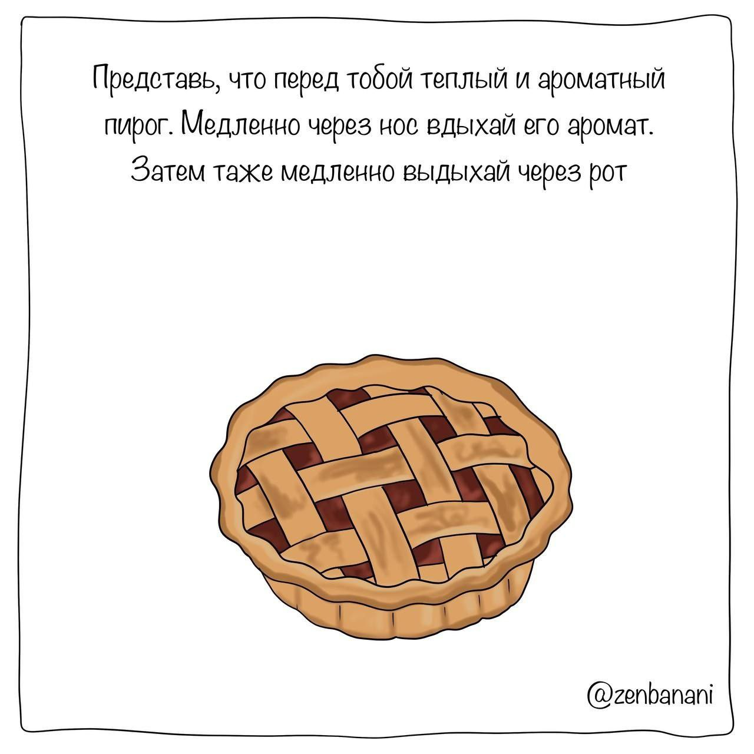

Slide 10
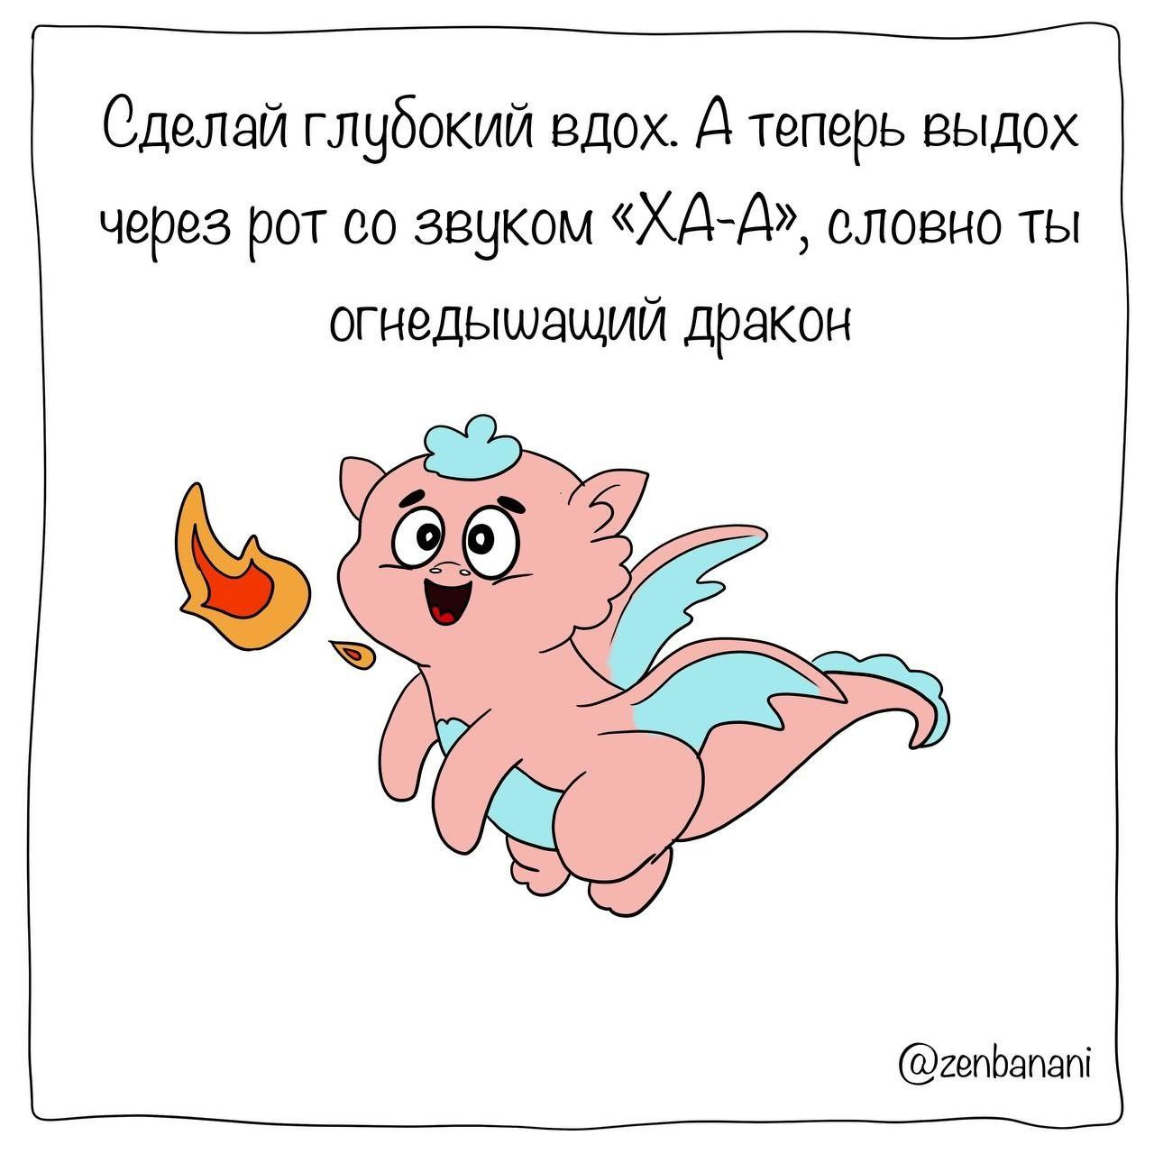

Slide 11
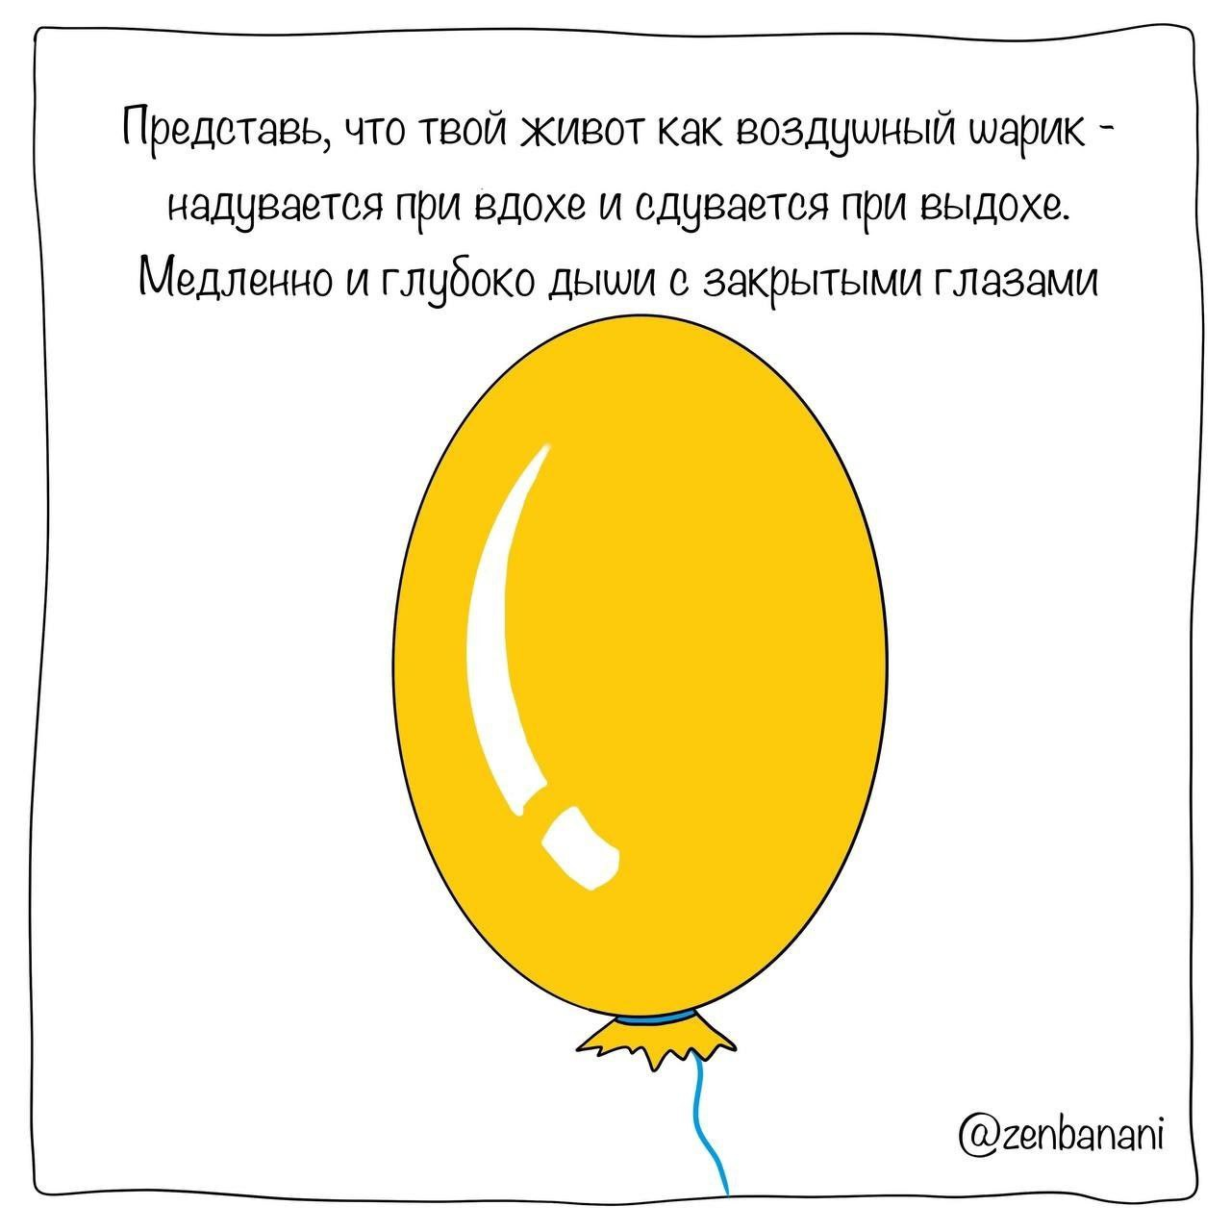

Slide 13
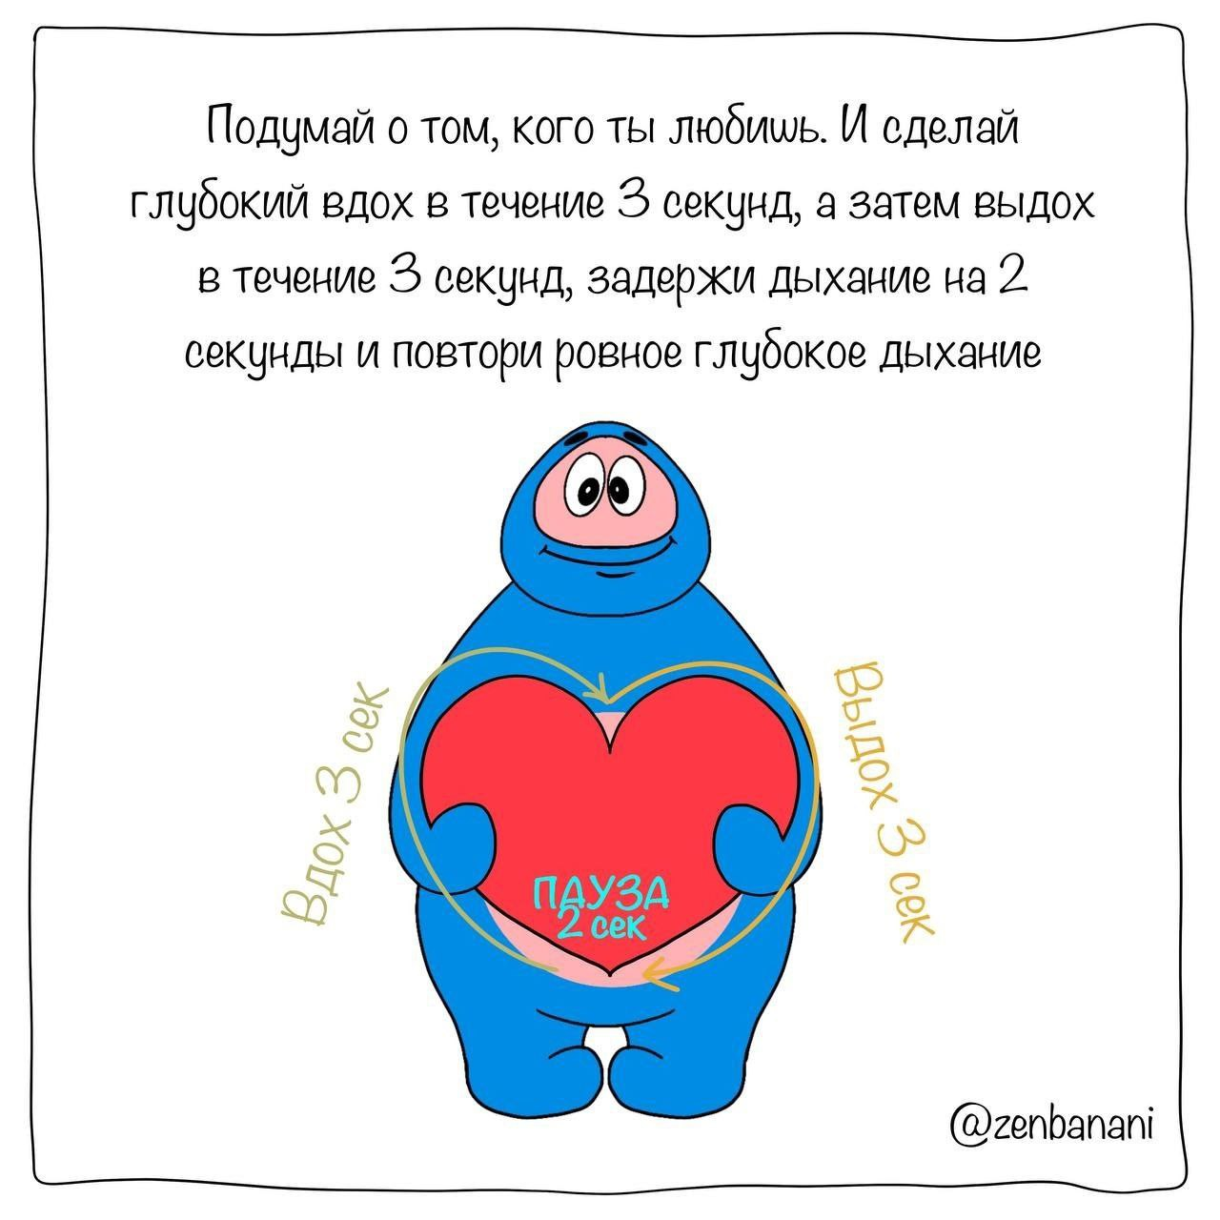

Slide 14
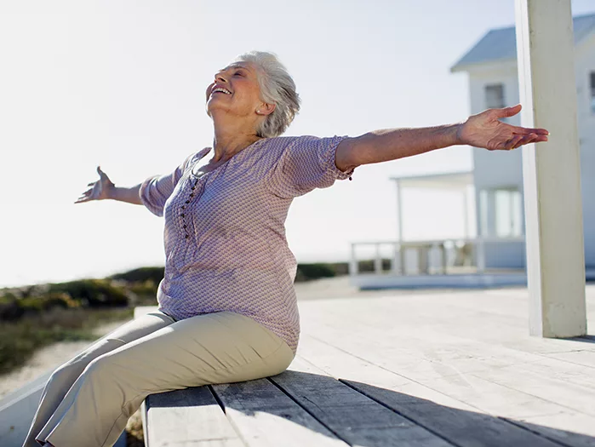
Спасибо за внимание!

